Slide 1


ERASMUS+ wyjazdy studentów / doktorantów na studia i praktyki
Biuro Mobilności Międzynarodowej
^{POLITECHNIKA KOSZALIŃSKA}

Slide 2


KRAJE UPRAWNIONE
Państwa członkowskie Unii Europejskiej:
Belgia, Bułgaria, Czechy, Dania, Niemcy, Estonia, Irlandia, Grecja, Hiszpania, Francja, Chorwacja, Włochy, Cypr, Łotwa, Litwa, Luksemburg, Węgry, Malta, Niderlandy, Austria, Polska, Portugalia, Rumunia, Słowenia, Słowacja, Finlandia, Szwecja.
Państwa trzecie stowarzyszone z Programem:
Macedonia Północna, Serbia, Islandia, Liechtenstein, Norwegia, Turcja.
Państwa trzecie niestowarzyszone z Programem:
Z regionów 1-14 (region 13: Andora, Monako, San Marino, Watykan; region 14: Szwajcaria, Wielka Brytania, Wyspy Owcze).
https://erasmus-plus.ec.europa.eu/pl/programme-guide/part-a/eligible-countries
tu.koszalin.pl

Slide 3
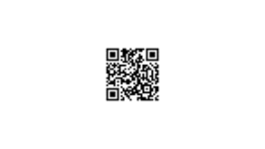
WYKAZ UCZELNI PARTNERSKICH
W przypadku wyboru uczelni na studia bądź praktykę musi być podpisana umowa międzyuczelniana, na daną dziedzinę kształcenia.
Wykaz uczelni partnerskich:
https://tu.koszalin.pl/erasmus/kat/1499/do-pobrania
W zakładce UCZELNIE PARTNERSKIE → do pobrania
tu.koszalin.pl/erasmus

Slide 4
TYPY MOBILNOŚCI DLA STUDENTÓW / DOKTORANTÓW
Wyjazdy na studia (SMS - Student Mobility for Studies)
Wyjazdy na praktyki (SMT - Student Mobility for Traineeship)
Długoterminowe wyjazdy na studia/praktykę od 2 do 12 miesięcy, z wyłączeniem czasu podróży: mobilność fizyczna (minimum 2 miesiące) i opcjonalnie część wirtualna (min./max. czas trwania nieokreślony).
Krótkoterminowe wyjazdy na studia/praktykę od 5 do 30 dni, z wyłączeniem czasu podróży: mobilność fizyczna (minimum 5 dni) połączona z obowiązkową (w przypadku doktorantów – opcjonalną) częścią wirtualną (min./max. czas trwania nieokreślony), min. 3 ECTS (studia).
BIPs: krótkoterminowe wyjazdy na studia (5-30 dni mobilności fizycznej) połączone z obowiązkową częścią wirtualną (min./max. czas trwania nieokreślony), min. 3 ECTS.
Mobilność mieszana (Blended mobility) = każda mobilność fizyczna + wirtualna
tu.koszalin.pl/erasmus

Slide 5
BIP - MIESZANE PROGRAMY INTENSYWNE
Blended Intensive Programmes, BIP to krótkoterminowe, międzynarodowe programy edukacyjne dla studentów i pracowników uczelni, w ramach których wykorzystuje się innowacyjne metody uczenia się i nauczania, w tym współpracę online.
Cechy programu BIP: Kombinacja mobilności fizycznej i wirtualnej – studenci uczestniczą zarówno w zajęciach online, jak i w krótkim wyjeździe zagranicznym. Komponent wirtualny musi zapewniać osobom uczącym się przestrzeń do wspólnej i jednoczesnej pracy online nad konkretnymi zadaniami, które stanowią część mieszanego programu intensywnego i przyczyniają się do osiągnięcia ogólnych efektów uczenia się.
Zajęcia online odbywają się przed, w trakcie lub po mobilności.
tu.koszalin.pl/erasmus

Slide 6
WYJAZDY DŁUGOTERMINOWE UCZESTNIKÓW NA PRAKTYKI (SMP) - STAWKI
Kraje należące do danej grupy | Stawka miesięczna
Grupa 1 - Austria, Belgia, Dania, Finlandia, Francja, Irlandia, Islandia, Lichtenstein, Luksemburg, Niderlandy, Niemcy, Norwegia, Szwecja, Włochy oraz państwa trzecie niestowarzyszone z programem z regionów 13 i 14 | 820 €
Grupa 2 - Cypr, Czechy, Estonia, Grecja, Hiszpania, Łotwa, Malta, Portugalia, Słowacja, Słowenia
Grupa 3 - Bułgaria, Chorwacja, Litwa, Macedonia Północna, Polska, Rumunia, Serbia, Turcja, Węgry | 750€
tu.koszalin.pl/erasmus
Dostępne na stronie Erasmus+, w zakładce ERASMUS+ → Zasady / Dokumenty KA131 2024

Slide 7
WYJAZDY DŁUGOTERMINOWE UCZESTNIKÓW NA STUDIA (SMS) - STAWKI
Kraje należące do danej grupy | Stawka miesięczna
Grupa 1 - Austria, Belgia, Dania, Finlandia, Francja, Irlandia, Islandia, Lichtenstein, Luksemburg, Niderlandy, Niemcy, Norwegia, Szwecja, Włochy oraz państwa trzecie niestowarzyszone z programem z regionów 13 i 14 | 670 €
Grupa 2 - Cypr, Czechy, Estonia, Grecja, Hiszpania, Łotwa, Malta, Portugalia, Słowacja, Słowenia | 600 €
Grupa 3 - Bułgaria, Chorwacja, Litwa, Macedonia Północna, Polska, Rumunia, Serbia, Turcja, Węgry | 600 €
tu.koszalin.pl/erasmus

Slide 8
WYJAZDY DŁUGOTERMINOWE UCZESTNIKÓW DO KRAJÓW TRZECICH NIESTOWARZYSZONYCH Z PROGRAMEM
Wyjazdy na studia lub na praktykę do krajów trzecich niestowarzyszonych z programem z regionów 1-12
700 € / stawka miesięczna
tu.koszalin.pl/erasmus

Slide 9
WYJAZDY DŁUGOTERMINOWE OSÓB „Z MNIEJSZYMI SZANSAMI”
Dodatkowo 250 € /miesiąc niezależnie od rodzaju wyjazdu długoterminowego (na studia czy na praktykę) dla osób, które będą spełniać kryteria ujęte w definicji „osób z mniejszymi szansami”, do państw członkowskich UE, państw trzecich stowarzyszonych z programem i państw trzecich niestowarzyszonych z programem.
Osoby „z mniejszymi szansami” to:
Studenci i doktoranci znajdujący się w trudnej sytuacji materialnej, którzy posiadają prawo do otrzymywania stypendium socjalnego.
Studenci i doktoranci niepełnosprawni z orzeczoną niepełnosprawnością.
Studenci, absolwenci i doktoranci posiadający dzieci w wieku do lat 8 (w roku realizacji mobilności).
Studenci i doktoranci posiadający prawo do azylu lub mający status uchodźcy.
tu.koszalin.pl/erasmus

Slide 10
„MNIEJSZE SZANSE” KRYTERIUM, NA PODSTAWIE KTÓREGO UCZELNIA DOKONA KWALIFIKACJI
Jako potwierdzenie prawa do otrzymywania dodatkowej kwoty do stypendium Erasmus+:
studenci i doktoranci pobierający stypendium socjalne powinni przedłożyć w Biurze Mobilności Międzynarodowej decyzję o przyznaniu stypendium socjalnego. Dla kandydatów, którzy będą wyjeżdżać jako absolwenci będą brane pod uwagę decyzje wydane na ostatnim roku studiów,
studenci i doktoranci niepełnosprawni powinni przedłożyć w Biurze Mobilności Międzynarodowej aktualne oświadczenie o stopniu niepełnosprawności potwierdzone orzeczeniem,
studenci, absolwenci i doktoranci posiadający dzieci powinni przedłożyć w Biurze Mobilności Międzynarodowej oświadczenie potwierdzone aktem urodzenia dziecka,
studenci i doktoranci posiadający prawo do azylu lub mający status uchodźcy powinni przedłożyć w Biurze Mobilności Międzynarodowej oświadczenie o przyznanym prawie do azylu/statusie uchodźcy.
tu.koszalin.pl/erasmus

Slide 11
WYJAZDY KRÓTKOTERMINOWE UCZESTNIÓW - STAWKI
Mobilność do państw członkowskich UE, państw trzecich stowarzyszonych z programem i państw trzecich niestowarzyszonych z programem.
Długość pobytu | Stawka dzienna | Dodatkowa kwota dla uczestnika spełniającego definicję „osoby z mniejszymi szansami” (dodatek jednorazowy)
Pobyt od 5 do 14 dni | 79 € / dzień | 100 € / wyjazd
Pobyt od 15 do 30 dni | 56 € / dzień | 150 € / wyjazd
tu.koszalin.pl/erasmus

Slide 12
KOSZTY PODRÓŻY
 | Ryczałt na koszty podróży – kwoty
Odległość | Podróż „Green Travel” – wysokość stawki (na uczestnika) | Podróż standardowa – wysokość stawki (na uczestnika)
Od 0 do 99 km | 56 € | 28 €
Od 100 do 499 km | 285 € | 211 €
Od 500 do 1999 km | 417 € | 309 €
Od 2000 do 2999 km | 535 € | 395 €
Od 3000 do 3999 km | 785 € | 580 €
Od 4000 do 7999 km |  | 1188 €
8000 km lub więcej |  | 1735 €
tu.koszalin.pl/erasmus
Ryczałt dofinansowania podróży w obie strony (do miejsca działania i z powrotem).
Stawki obliczone na podstawie internetowego kalkulatora odległości dostępnego na stronie Komisji Europejskiej: http://ec.europa.eu/programmes/erasmus-plus/resources/distance-calculator_pl

Slide 13
GREEN TRAVEL
Podróż z wykorzystaniem niskoemisyjnych środków transportu takich jak autobus, pociąg lub wspólne korzystanie z samochodu (gdy co najmniej 2 studentów udaje się w tym samym celu na tej samej trasie).
„Green Travel” nie jest opcją przyznawaną automatycznie. Student wnioskuje do uczelni o przyznanie zwiększonej kwoty ryczałtu na podróż z tytułu „Green Travel”. Dokumentem potwierdzającym spełnienie wymogów ekologicznej podróży będzie wniosek/deklaracja, iż większa część podróży w obie strony odbędzie się niskoemisyjnymi środkami transportu.
Podróż niskoemisyjnymi środkami transportu w jedną stroną nie jest podstawą do uznania podróży jako „green travel” i przyznania podwyższonego ryczałtu na podróż.
Zalecane jest korzystanie z niskoemisyjnymi środkami transportu do 499 km.
tu.koszalin.pl/erasmus

Slide 14
FINANSOWANIE DNI PODRÓŻY
Finansowane dni podróży (w przypadku mobilności krótko- i długoterminowej), w razie potrzeby indywidualne wsparcie kosztów utrzymania jest kwalifikowalne w odniesieniu do czasu podróży przed rozpoczęciem i po zakończeniu działania.
Dla uczestników otrzymujących ryczałt na podróż standardową to maksymalnie wsparcie indywidualne na 2 dni podróży.
Dla uczestników otrzymujących ryczałt „green travel” to maksymalnie wsparcie indywidualne na 6 dni podróży.
tu.koszalin.pl/erasmus

Slide 15
DDFGFFFGVDF
PROCEDURA PRZED WYJAZDEM
Nominacja studenta przez Biuro Mobilności Międzynarodowej (BMM).
Po przyjęciu nominacji przez uczelnię zagraniczną, student otrzymuje: potwierdzenie przyjęcia / instrukcje od uczelni partnerskiej o dalszych krokach (Learning Agreement, rejestracja itp.),
Learning Agreement (LA) – umowa o programie studiów/praktyk,
wersja elektroniczna: Online Learning Agreement (OLA),
Umowa na realizację wyjazdu – umowa finansowa z uczelnią wysyłającą,
Online Language Support (OLS) – test językowy i dostęp do kursu (jeśli dotyczy),
Kontakt z Koordynatorem z uczelni przyjmującej.
tu.koszalin.pl/erasmus

Slide 16
LA / OLA - Learning Agreement / Online Learning Agreement
LA - Porozumienie o programie studiów/praktyk. To obowiązkowy dokument Erasmus+, który określa: jakie przedmioty student będzie realizować na uczelni zagranicznej (SMS), jakie obowiązki/zadania będzie wykonywać podczas praktyk (SMP), ile punktów ECTS zostanie uznanych po powrocie do uczelni macierzystej.
wersja elektroniczna: OLA – Online Learning Agreement (stosowana głównie dla wyjazdów na studia)
platforma: https://learning-agreement.eu
tu.koszalin.pl/erasmus

Slide 17
DDFGFFFGVDF
LA / OLA – ISTOTNE INFORMACJE
podpisują: student, uczelnia wysyłająca, uczelnia/instytucja przyjmująca,
Przed wypełnieniem OLA / LA warto sprawdzić katalog kursów na stronie uczelni zagranicznej,
Wybór przedmiotów, tak aby odzwierciedlał efekty nauczania w uczelni macierzystej należy konsultować z Koordynatorem Wydziałowym PK, niektóre uczelnie przyjmujące mają warunek – 30 ECTS,
GUIDE: Studenci → Online Learning Agreement
WAŻNE! – Responsible person – Prodziekan ds. Kształcenia, Contact person – Koordynator Wydziałowy,
W trakcie trwania wyjazdu można wprowadzać zmiany do LA / OLA (w ciągu 5 tygodni od rozpoczęcia mobilności - “During the Mobility”.
tu.koszalin.pl/erasmus

Slide 18
UMOWA NA REALIZACJĘ WYJAZDU
Umowa finansowa między beneficjentem a uczestnikiem mobilności programu Erasmus+, która reguluje:
wysokość stypendium Erasmus+ (stawka miesięczna i dni podróży),
terminy wypłat, obowiązki stron (np. dostarczenie dokumentów),
zasady zwrotu grantu (np. w przypadku przerwania mobilności).
Kto podpisuje?
Student, Prorektor ds. Kształcenia
tu.koszalin.pl/erasmus

Slide 19
INFORMACJE POTRZEBNE DO SPORZĄDZENIA UMOWY
Dane konta bankowego w EURO (nazwa banku, IBAN, SWIFT/BIC),
Adres zamieszkania i nr telefonu,
Daty mobilności,
Wniosek green travel, decyzje „mniejsze szanse”,
Ubezpieczenie:
Ubezpieczenie zdrowotne - obowiązkowe dla wszystkich uczestników, może to być EKUZ (Europejska Karta Ubezpieczenia Zdrowotnego) – tylko w krajach UE.
Ubezpieczenie od następstw nieszczęśliwych wypadków (NNW / Accident Insurance).
Ubezpieczenie od odpowiedzialności cywilnej (OC / Liability Insurance).
Zakres ubezpieczenia musi obejmować cały okres mobilności i kraj wyjazdu.
Dla dodatkowego bezpieczeństwa warto zarejestrować podróż w systemie ODYSEUSZ.
https://odyseusz.msz.gov.pl/
tu.koszalin.pl/erasmus

Slide 20
OLS - Online Language Support
Wsparcie Językowe Online
OLS to platforma internetowa Komisji Europejskiej, która pomaga przygotować się językowo do wyjazdu, oferuje:
testy poziomu językowego (przed i po mobilności),
darmowe kursy językowe online dla uczestników mobilności Erasmus+.
Konto jest aktywne przez 12 miesięcy
Możliwość wielokrotnego logowania do kursu językowego
Kurs językowy online:
  Kurs dostępny po ukończeniu testu wstępnego,
  Zawiera ćwiczenia gramatyczne, słuchowe, słownictwo i symulacje,
  Samodzielna nauka we własnym tempie.
tu.koszalin.pl/erasmus

Slide 21
W TRAKCIE MOBILNOŚCI
Możliwe jest wprowadzenie zmian do programu studiów/praktyk po rozpoczęciu mobilności. Zmiany mogą dotyczyć: przedmiotów realizowanych na uczelni przyjmującej, uzgodnionej liczby punktów ECTS,
W trakcie pobytu należy utrzymywać kontakt z koordynatorem wydziałowym lub Biurem Mobilności Międzynarodowej PK,
Możliwe jest przedłużenie mobilności (miesiąc przed upływem pierwotnego terminu zakończenia mobilności).
tu.koszalin.pl/erasmus

Slide 22
PO POWROCIE
Wykaz zaliczeń (Transcript of Records) / Certificate of Traineeship
Potwierdzenie pobytu (Certificate of Attendance )
Wypełnienie ankiety EU Survey
OLS test końcowy (jeśli był wymagany)
Rozliczenie finansowe
tu.koszalin.pl/erasmus

Slide 23
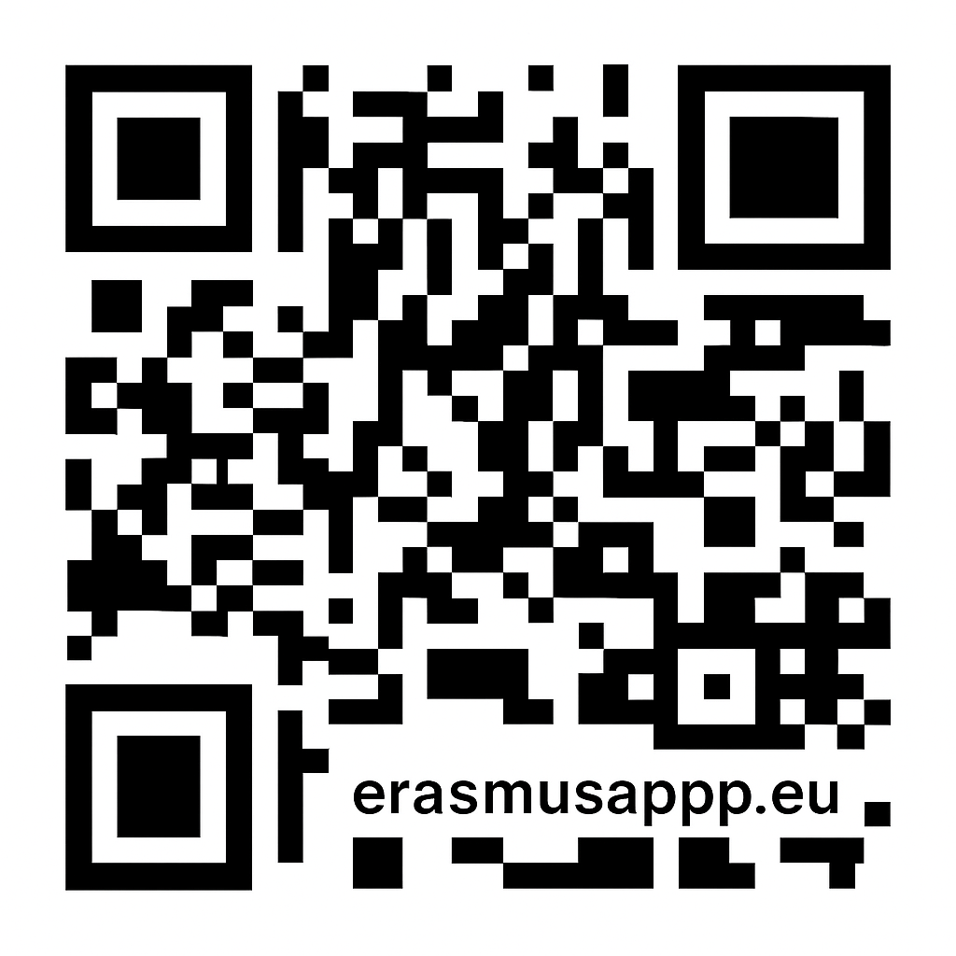
WSKAZÓWKI
Zakwaterowanie:
1. https://erasmusu.com/pl/zakwaterowanie-studenckie
2. https://erasmusplay.com/pl/search/tallinn.html?currency=EUR&priceperiod=month&sort=relevance&view=grid
3. https://housinganywhere.com
Grupy na Facebooku,
ESN - Erasmus Student Network to międzynarodowa organizacja studencka, która wspiera studentów zagranicznych odbywających mobilność,
Erasmus+ App to oficjalna aplikacja mobilna Komisji Europejskiej, zaprojektowana z myślą o uczestnikach mobilności – studentach, uczniach i stażystach wyjeżdżających w ramach programu Erasmus+.
tu.koszalin.pl/erasmus

Slide 24
KOORDYNATORZY PROGRAMU ERASMUS+ NA POLITECHNICE KOSZALIŃSKIEJ
tu.koszalin.pl/erasmus

Slide 25
KOORDYNATORZY PROGRAMU ERASMUS+ NA POLITECHNICE KOSZALIŃSKIEJ
tu.koszalin.pl/erasmus

Slide 26

KONTAKT
BIURO MOBILNOŚCI MIĘDZYNARODOWEJ
ul. Śniadeckich 2, budynek C, pokój 9
^{Osoba kontaktowa:}
^{mgr inż. Ewa Glijerska-Bałasz,}
mail: ewa.glijerska-balasz@tu.koszalin.pl
^{tel. 94 34 86 537}
^{mgr Ewa Rybczyńska}
mail: ewa.rybczynska@tu.koszalin.pl
^{tel. 94 34 86 553}
STRONA ERASMUS+: https://tu.koszalin.pl/erasmus

Slide 27


